Slide 1





全国公开课系列———
加速调整
游资逆势进场
经传投研
张明科
课程日期
2025/12/16
执业编号
投资顾问
A1120619100001
基金从业
A20250629000895

Slide 2
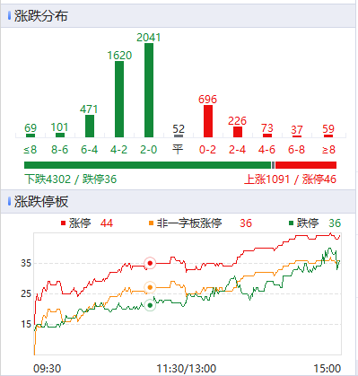
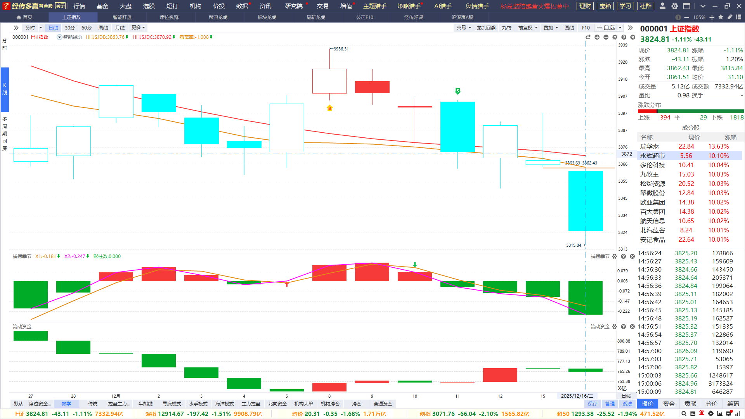
大盘及市场节奏
两市总成交1.71万亿，缩量492.66亿，连辅助线都没守住超出预期；
操作思路：放量下跌就考虑低吸，不放量就考虑减仓；
震荡行情，三板斧辅助线布局为主，紫旗回档的，破位3天金叉可考虑

Slide 3
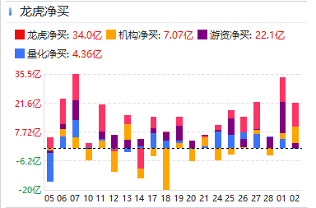
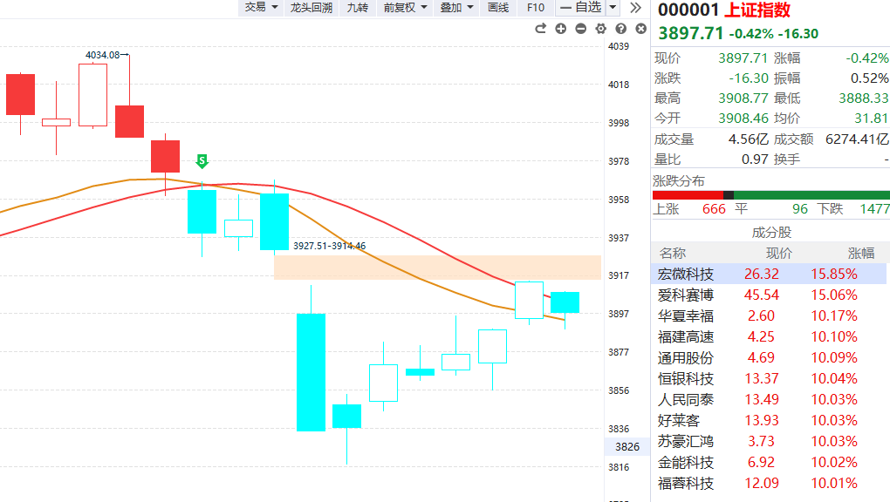
哪个部分最具价值？
 | 大多数人正确 | 大多数人错误
我们正确 | 1 | 2
我们错误 | 3 | 4
大跌+调整，不改游资进攻趋势
想收获远超市场平均收益？不是人云亦云，而要跟最强者走！

Slide 4
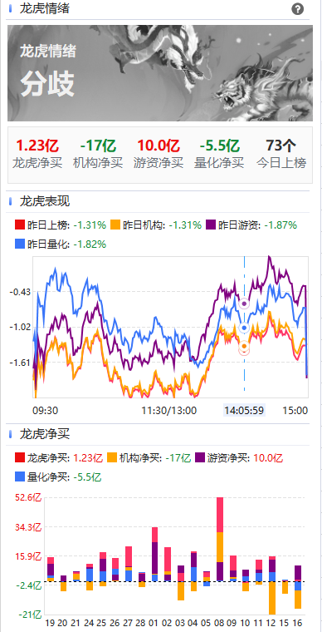
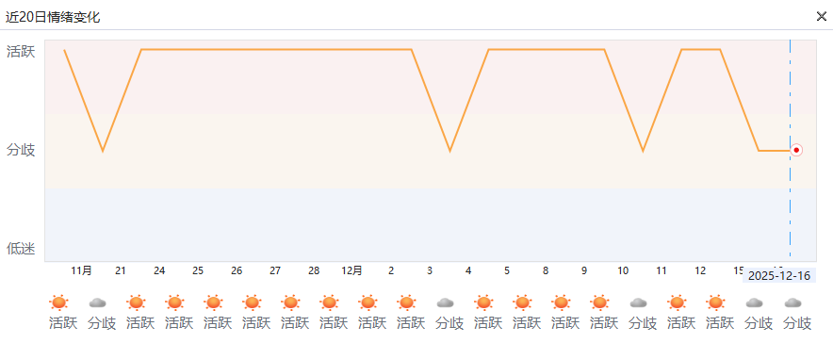
龙虎炒作情绪活跃
涨跌停的背后，是游资机构的短线推动为主，
龙虎情绪活跃代表龙虎进攻意见统一，炒作溢价能力强。
情绪3~5日活跃反映进攻性好，一两日不活跃不影响

Slide 5
盘前消息看点
序号 | 消息简要 | 具体消息 | 相关个股/解读
1 | 我国首批L3级自动驾驶车型产品获得准入许可 | 工信部15日正式公布我国首批L3级有条件自动驾驶车型准入许可，两款分别适配城市拥堵、高速路段的车型将在北京、重庆指定区域开展上路试点，标志着我国L3级自动驾驶从测试阶段迈入商业化应用的关键一步。这次公布的两款车型，一是长安牌SC7000AA ARBE V型纯电动轿车，二是极狐牌BJ7001A61NBEV型纯电动轿车。 | 整车：北汽蓝谷、长安汽车 自动驾驶：浙江世宝、豪恩汽电、索菱股份、万集科技、德赛西威、瑞玛精密 特斯拉+无人驾驶：宜通世纪、中海达
2 | 2026年全国能源工作会议召开 前瞻布局氢能、核能等未来能源产业 | 12月15日，2026年全国能源工作会议在北京召开，部署2026年重点任务。会议强调，前瞻布局氢能、核能等未来能源产业；积极安全有序发展核电；全年新增风电、太阳能发电装机2亿千瓦以上。 | 氢能：雪人集团、昇辉科技、京城股份、厚普股份 核能：安泰科技、中国核建、中洲特材、哈焊华通
3 | 求是杂志发表文章《扩大内需是战略之举》 | 12月16日出版的第24期《求是》杂志发表重要文章《扩大内需是战略之举》。要加快补上内需特别是消费短板，使内需成为拉动经济增长的主动力和稳定锚。 | 消费：中锐股份、皇氏集团、阳光乳业、百大集团
4
5

Slide 6
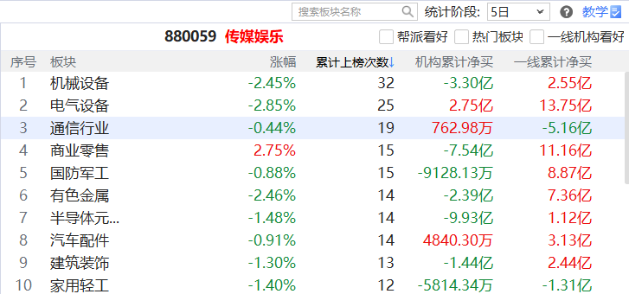
板块看点-龙虎
短打-席位密码-板块龙虎：龙虎累计上榜次数靠前，
游资机构扎堆炒作，易诞生超强势个股/热点
行业：机械设备、军工、通信、电气设备、有色、商业零售
主题：机器人、AI、智能电网、十五五-商业航天/6G

Slide 7

紫旗回档战法
资金：近10天出龙虎紫旗
(龙虎榜净买入，且有机构参与）
1
紫旗回档示意图
趋势：智能辅助线
跌破辅助线则为战法结束
2
3
买卖点：金叉死叉
有其他资金支持更好
追求进攻型龙虎，拉升调整后的潜力爆发波段

Slide 8



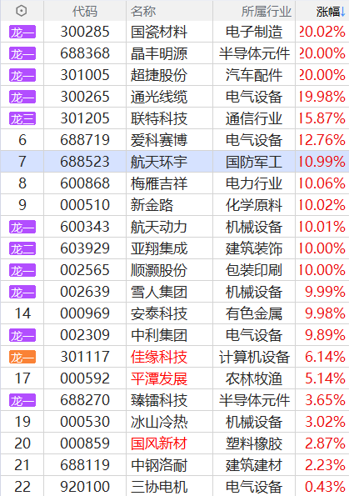
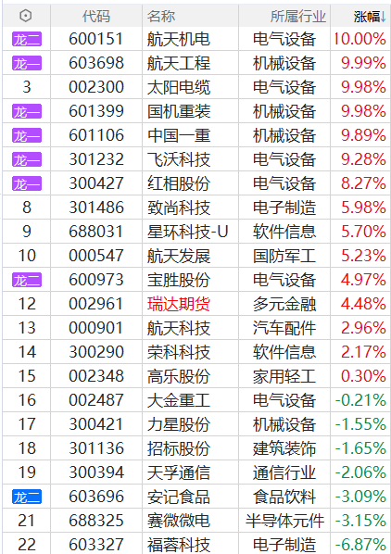
选股条件
盘中
盘后
选择紫旗（机构版以上），寻找金叉「进攻」初期的节奏
直接选「紫旗回档」，死叉3天以上，等待回档的「潜力」股
12月12

Slide 9
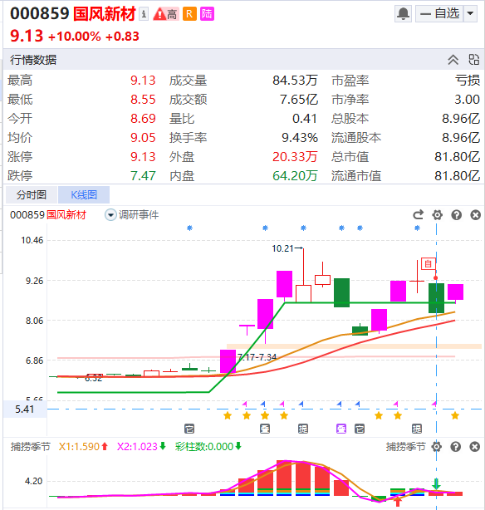
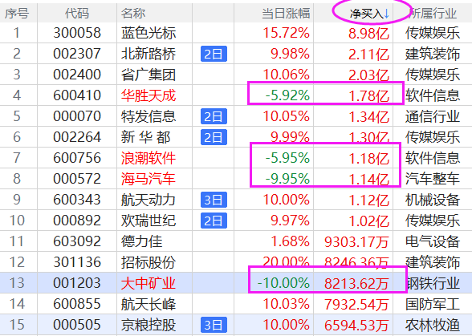
龙虎受伤主力战法
短打-席位密码-最新龙虎
净买多+跌的多，加自选
辅助线附近或金叉进场
战法旨在捕捉进攻型龙虎受伤后的自救拉升波段
选股：当天龙虎净买入＞0（出紫旗/红旗），股价大幅度下跌；
用法：捕捞季节金叉/辅助线附近买，死叉/跌破辅助线卖出；
特殊：跌破智能辅助线3天内出金叉，依然有参与价值。

Slide 10
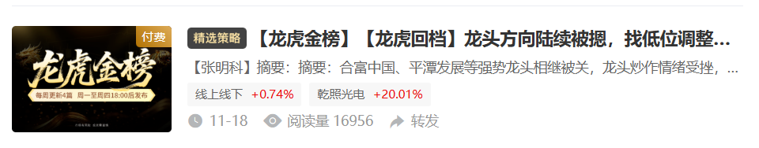
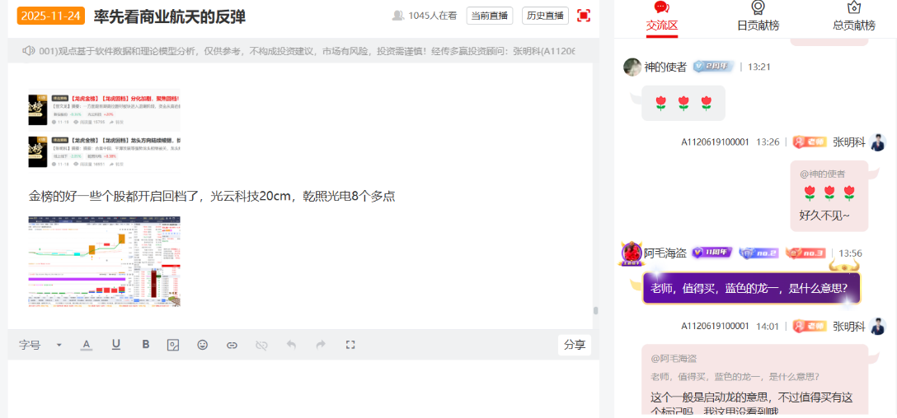

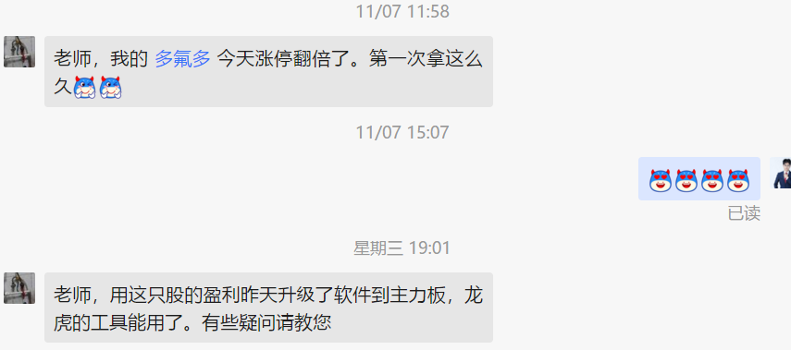
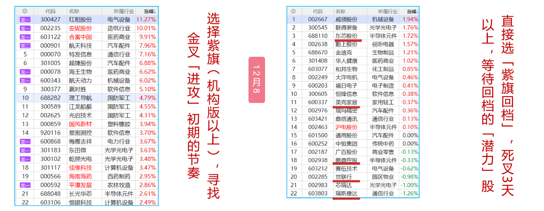
近期龙虎回档表现
学习+果断操作+耐心持股=迈向游资

Slide 11
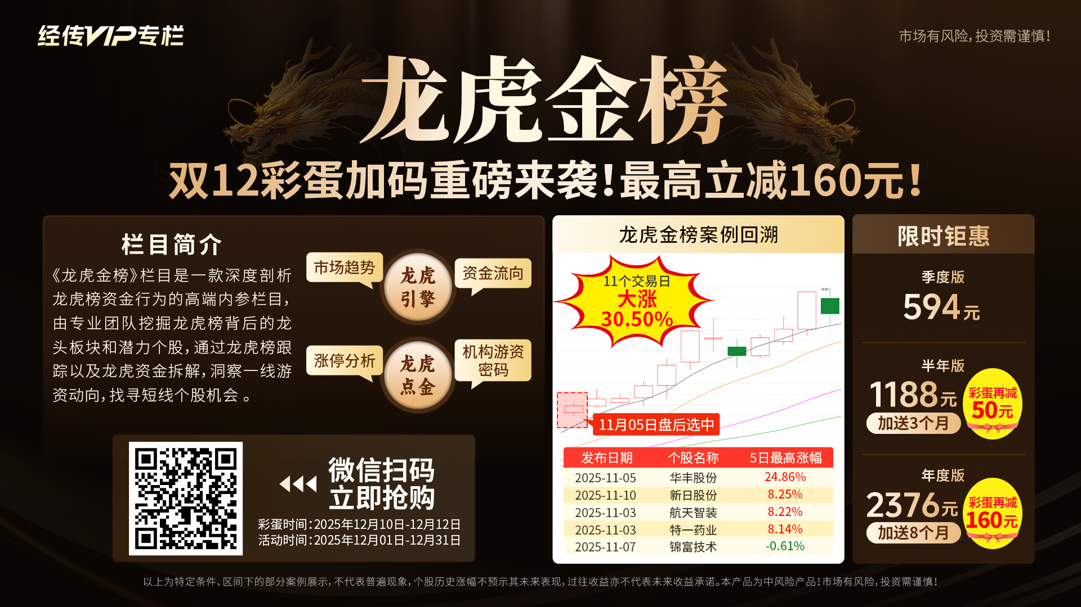
Notes:
https://neican.n8n8.cn/vip-column-h5/column-detail/6

Slide 12
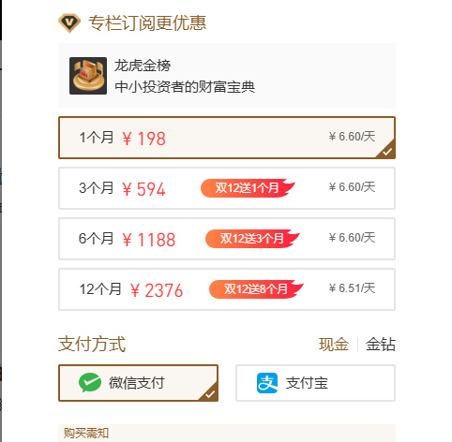
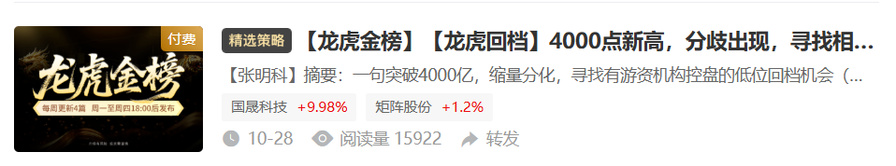
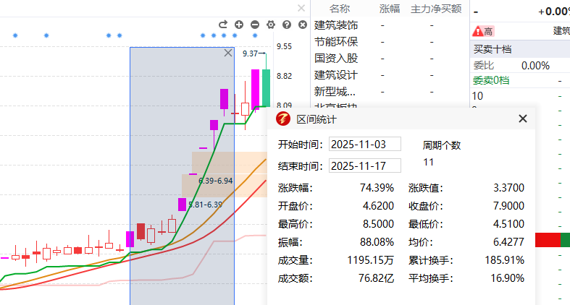
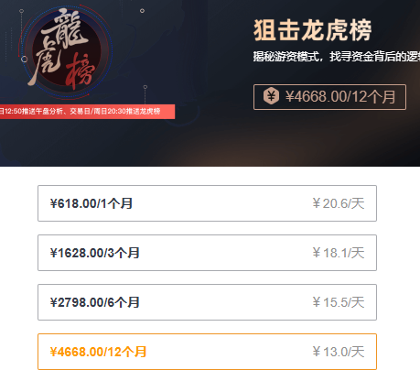

龙虎金榜
市场同类产品
扫码订阅《龙虎金榜》，畅享一周4篇（每篇2个龙虎标的）内容策略服务，助力挖掘更多强势龙虎方向！

Slide 13

Notes:
https://a1.n8n8.cn/pc-page/lhtj?open=renewal&pageId=400000980

